Slide 1
UI Automator
https://developer.android.google.cn/training/testing/ui-automator?hl=en
https://developer.android.google.cn/reference/androidx/test/uiautomator/package-summary

Slide 2
本章大纲
UI Automator 介绍
UI Automator 环境搭建
UI Automator 主要的对象类
Notes:
https://developer.android.com/reference/android/support/test/uiautomator/package-summary.html?hl=zh-cn
monkey 稳定性测试 monkeyRunner基于坐标的，当然也有easymonkeyDevice基于控件的模块，并没有正式推荐，功能弱
Instrumentation被测应用在一个进程中，测试场景需要跨应用，打电话，发短信，处理通知栏。为单元测试而设计的，API层面设计的，跨应用不支持。

Slide 3
UI Automator 介绍
UI Automator是Google提供的自动化测试框架，可以通过它来编写UI自动化测试用例。
uiautomatorviewer：一个图形界面工具来扫描和分析应用的UI控件。
uiautomator：一个测试的Java库，包含了创建UI测试的各种API和执行自动化测试的引擎。支持所有的Android事件操作，可以通过断言和截图验证正确性。
Notes:
UI Automator接口丰富、易用，可以支持所有的android事件操作，支持测试脚本的执行，通过断言和截图验证正确性。非常适合于做UI测试。
UI Automator Viewer可以轻松地获取手机应用的相应控件信息，再通过UI Automato对界面进行调用、操作。
4.3，18以上使用

Slide 4
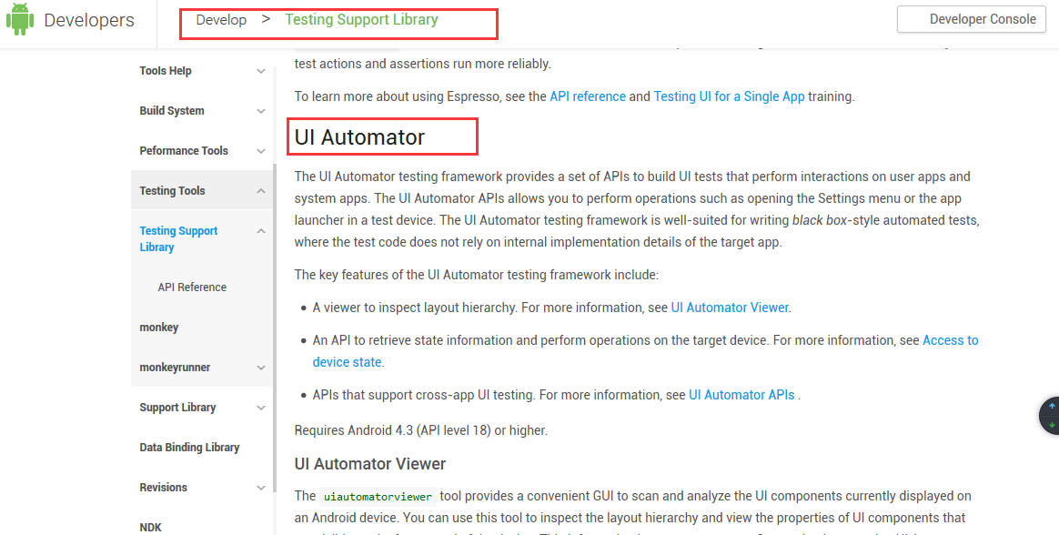
UI Automator 介绍

Slide 5
UI Automator 介绍
UI Automator测试框架提供了一组api来构建UI测试执行用户程序和系统程序交互。UI Automator api允许执行操作，如打开设置菜单或在测试设备应用程序启动器。UI Automator测试框架非常适合写黑盒自动化测试，在测试代码不依赖于目标应用程序的内部实现细节。

Slide 6
UI Automator 特点
优点：
支持跨应用
可以对所有操作进行自动化，操作简单；
不需要对被测程序进行重签名，可以测试所有设备上的程序，比如某APP，拨号，发信息等等
缺点：
权限较低，无法像Instrumentation一样获取应用的较高权限
uiautomator需要android level 18以上才可以使用，因为在level 18及以上的API里面才带有uiautomator工具
Notes:
很多Android API不能使用

Slide 7
UI Automator 工作流程
安装要测试的应用到手机中，分析应用的UI界面元素并确保被测试应用的各个控件可以被测试工具获取到
创建测试用例来模拟应用中的操作步骤
编译测试案例代码安装了待测应用的测试手机中
运行测试并查看结果
修改任何发现的bug，然后修复并重新测试

Slide 8
本章大纲
UI Automator 介绍
UI Automator 环境搭建
UI Automator 主要的对象类

Slide 9
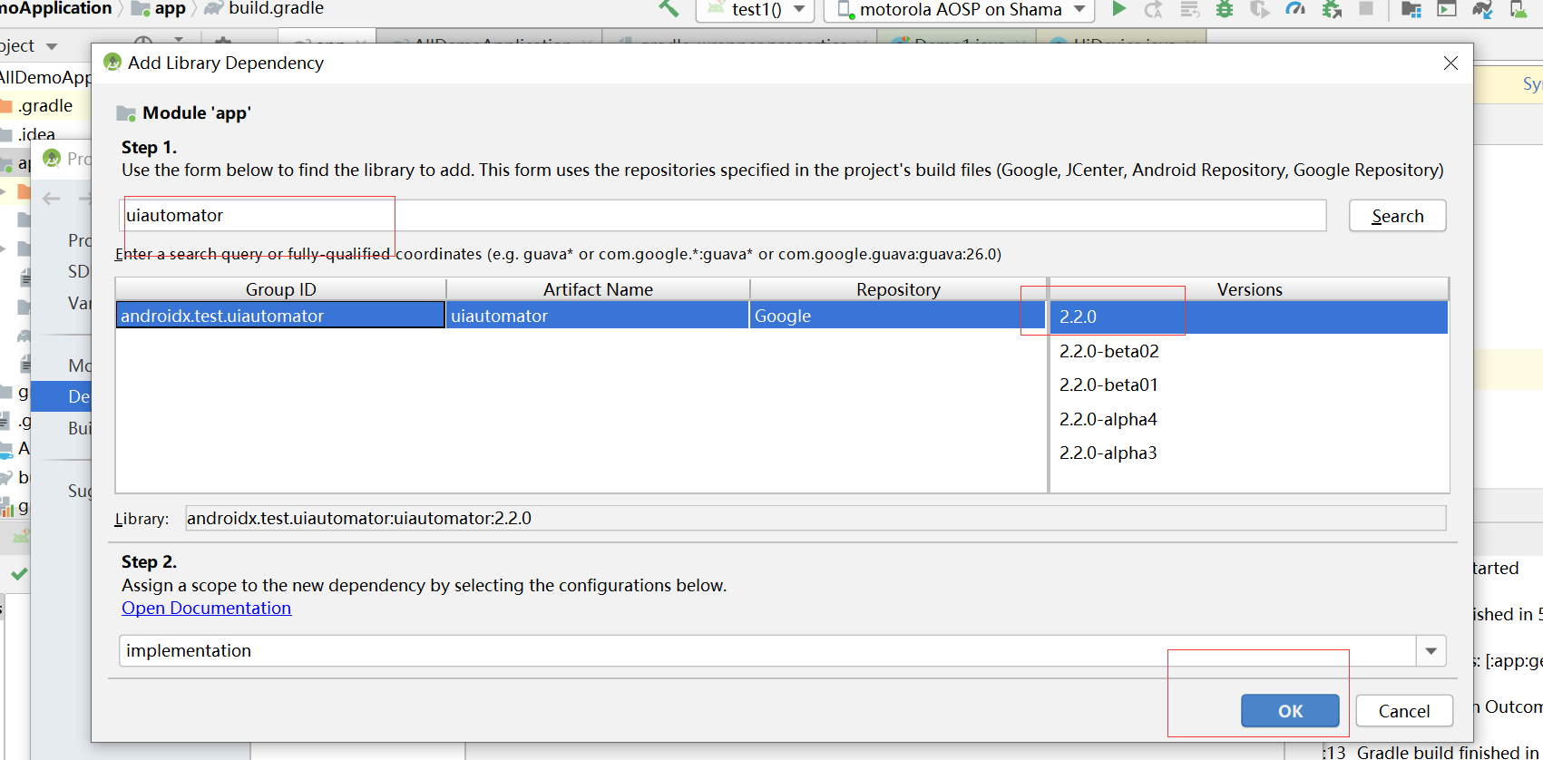
环境搭建

Slide 10
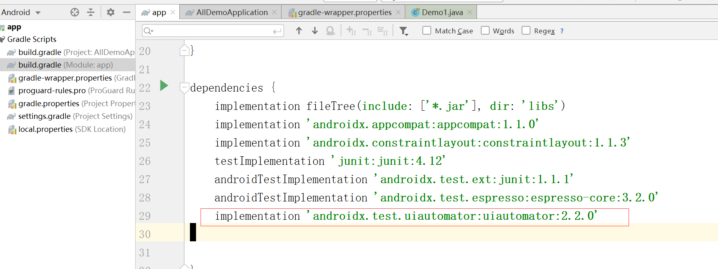
环境搭建

Slide 11
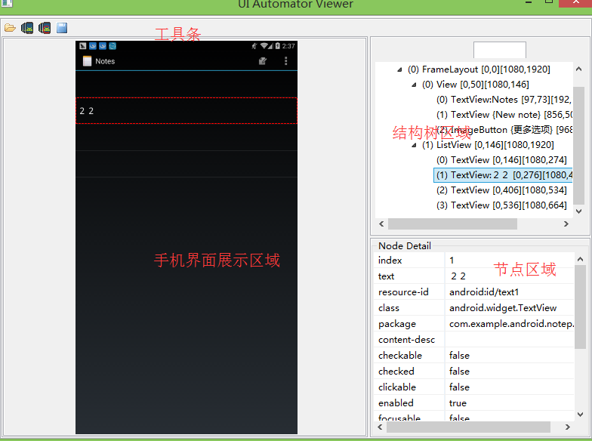
UI Automator演示实例
Ui Automator Viewer工具介绍
AndroidSDK\tools\bin uiautomatorviewer.bat

Slide 12
UI Automator演示实例
属性 | 描述
resource-id | 资源id，核心组件都会有id
text | 文本属性，显示在组件的文字
content-desc | 描述，常用于提示
checked | 选择属性，常见开关、单选、复选的开与关状态
focused | 焦点属性，如输入框光标在闪动，说明焦点在输入框

Slide 13
练习使用API
步骤 | 详细步骤 | 对象 | 操作
1 | 初始化主屏幕 | 屏幕 | 按键
2 | 打开todolist坐标 | Todolist程序 | 点击
3 | 输入用户名1，密码1，点击“登入” | 文本框、按钮 | 输入、点击
4 | 点击+ | + | 点击
5 | 输入代办事项“abcd”， 点击保存 | 文本框，按钮 | 输入、点击
6 | 点击退出 | 菜单 | 点击

Slide 14
第一个实例
private UiDevice mDevice; Instrumentation instrumentation; @Before public void startUp() throws RemoteException { instrumentation = InstrumentationRegistry.getInstrumentation(); mDevice = UiDevice.getInstance(instrumentation); mDevice.pressRecentApps(); mDevice.pressKeyCode(KeyEvent.KEYCODE_1); mDevice.waitForIdle(); mDevice.pressHome(); }

Slide 15
本章大纲
UI Automator 介绍
UI Automator 环境搭建
UI Automator 主要的对象类

Slide 16
UI Automator 主要的对象类
UiDevice:与设备相关的，物理按键，坐标点击
UiSelecter：定位控件
UiObject：具体的界面控件
UiCollection：一组控件的集合
UiScrollable：可以滚动的控件

Slide 17
UiDevice类
检查设备不同的状态，屏幕尺寸，进行设备的操作，点击菜单键，Home等。
device.pressHome();按Home device.pressDelete();按Delete
device.pressMenu ();菜单
device.pressEnter ();回车 device.getDisplayHeight();获取屏幕高度 device.getDisplayWidth();获取屏幕宽度 device.click(100,200);在坐标处进行点击操作

Slide 18
UiDevice类
device.swipe(100,100,100,500,5)。滑动操作，步长为5,毫秒，步长越长，速度越慢。
device.drag(100,100,200,300,5)拖动操作
device.pressKeyCode(KeyEvent.KEYCODE_A); 输入小写a
device.pressKeyCode(KeyEvent.KEYCODE_A,1);输入大写A
device.takeScreenshot(new File(“/sdcard/test.png”))截屏
device.click(198,106);
激活状态 | metaState
META_key未被激活 | 0
Shift或CapsLock被激活 | 1
ALT被激活 | 2
ALT、Shift或CapsLock同时被激活 | 3

Slide 19
UiDevice类
device.wakeUp()；
唤醒屏幕操作，如果屏幕已经是亮的，则不起任何作用，否则将唤醒屏幕
device.isScreenOn();
判断当前屏幕是否是亮的，并将返回值赋给布尔类型变量status。
sleep();
如果屏幕已经是关闭的，则不起任何作用，否则将关闭屏幕
device.getCurrentPackageName();获取当前界面包名 device.openNotification();打开通知栏 device.openQuickSettings();打开快速设置 device.dumpWindowHierarchy(“test.xml”);获取当前的布局文件，保存在/data/local/tmp/test.xml。

Slide 20
UiDevice类
@Before public void startUp() throws RemoteException { instrumentation = InstrumentationRegistry.getInstrumentation(); mDevice = UiDevice.getInstance(instrumentation);
mDevice.pressHome(); UiSelector s1= new UiSelector().text("Notes"); UiObject note=device.findObject(s1); note.click();
}
Notes:
@Before public void startUp() throws RemoteException { instrumentation = InstrumentationRegistry.getInstrumentation(); mDevice = UiDevice.getInstance(instrumentation);

Slide 21
UiSelector类与BySelector类
BySelector，UISelector为UIAutomator中的查询条件类。
可以在当前的界面上查询和获取特定元素的句柄。若找到多个元素，则返回布局层次结构的第一个匹配元素。
//创建一个以“Demo”开头的UiSelector 对象
UiSelector ww = new UiSelector().textStartsWith(“Demo”);
//以特定的条件创建一个对象实例 mDevice.findObject(ww) 返回UiObject
//或者
mDevice.findObject(By.textStartsWith(“Demo”));返回 UiObject2 obj.click();
Notes:
UiObject2

Slide 22
UiSelector类与BySelector类
属性 | 返回值 | API By类
resource-id | Static BySelector | res(String resourceName)
text | Static BySelector | text(String text)
content-desc | Static BySelector | desc(String contentDescription
checked | Static BySelector | checkable(boolean isCheckable)
focused | Static BySelector | focused(boolean isFocused)

Slide 23
UiSelector类与BySelector类
复合属性进行查询
UiObject appItem1 = mDevice.findObject(new UiSelector().className("android.widget.TextView").text("微信")); UiObject appItem2= mDevice.findObject(new UiSelector().focused(true).className("android.widget.TextView")); UiSelector ui1 = new UiSelector().className("android.widget.TextView").instance(3);
UiObject2 appItem3 = mDevice.findObject(By.text("微信")); UiObject2 appItem4= mDevice.findObject(By.focused(true).clazz("android.widget.TextView"));

Slide 24
UiSelector类与BySelector类
按resource id定位
new UiObject(new UiSelector().resourceId("com.android.calculator2:id/digit_7"));
按text定位
new UiSelector().text( "") ： 全匹配
new UiSelector().textContains( "") ： 包含某文本
new UiSelector().textStartsWith( "") ： 以某文本开头
new UiSelector().textMatches( "" ) : 正则表达式模式
new UiSelector().textMatches(".*系.*")

Slide 25
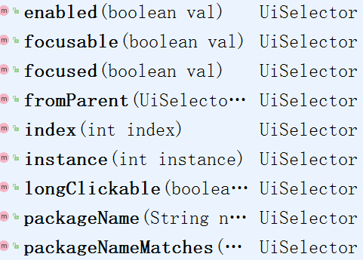
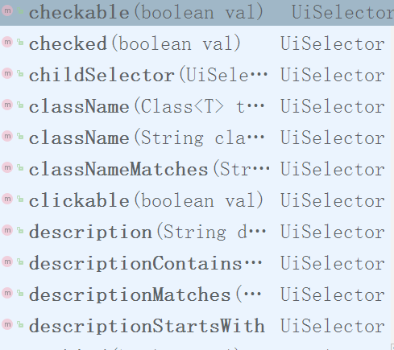
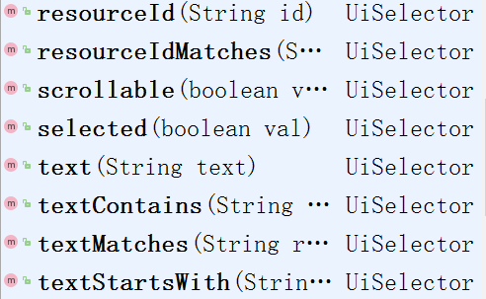
UiSelector类与BySelector类

Slide 26
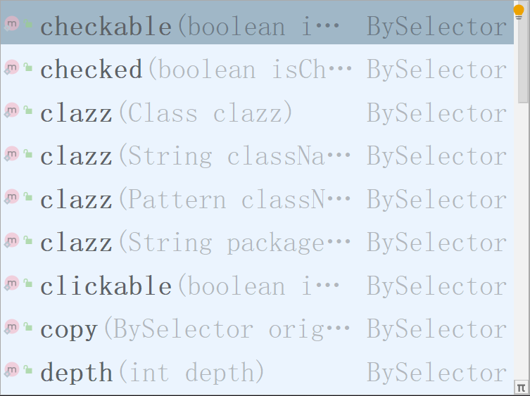
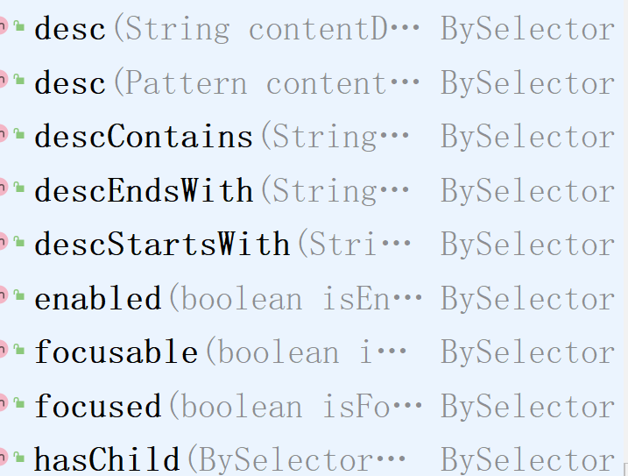
UiSelector类与BySelector类

Slide 27
UiObject类
UiObject类代表一个UI元素对象，为创建UiObject实例，需要通过UiSelector类查找UiObject，待找到实例后，通过实例的方法进行操作。
点击
输入
组件操作
滑动
按键
长按
拖动

Slide 28
UiObject类
返回 | API | 说明
void | clear() | 清除编辑框中的内容
void | click() | 点击一个对象
<R> R | clickAndWait(EventCondition<R> condition, long timeout) | 点击一个对象，然后等待在超时时间内条件成立则通过，否则抛出异常
void | drag(Point dest, int speed) | 自定义速度拖拽一个对象到指定位置，速度：像素/秒
void | drag(Point dest) | 拖拽一个对象到指定位置
void | longClick() | 长时间点击对象
boolean | scroll(Direction direction, float percent) | 滚动操作
boolean | scroll(Direction direction, float percent, int speed) | 自定义速度的滚动操作
void | setText(String text) | 设置文本内容

Slide 29
UiObject类
UiObject2 obj1 = mDevice.findObject(By.text("QQ")); obj1.drag(new Point(334,991),10);
UiSelector qq = new UiSelector().className("android.view.View").instance(0); UiObject obj2 = mDevice.findObject(qq); obj2.swipeRight(10);

Slide 30
UiCollection
继承于UiObject，它用于枚举一个容器用户界面元素的目的，可以通过其提供的一些方法获取容器内的子元素对象。当界面存在多个控件而无法用UiSelector描述目标控件的唯一性，或需要对界面元素进行遍历操作时，可以使用UiCollection来进行。
通过以下三个方法来获得查找的对象。
getChildByDescription(UiSelector childPattern, String text)
getChildByInstance(UiSelector childPattern, int instance)
getChildByText(UiSelector childPattern, String text)

Slide 31
UiCollection
@Test public void testUiCollection() throws UiObjectNotFoundException { UiCollection uc = new UiCollection (new UiSelector().className("android.view.View").instance(2)); int count = uc.getChildCount(new UiSelector().className("android.widget.TextView")); Log.i("msg","数量是:"+count+" "); for (int i = 0; i < count; i++) { UiObject object = uc.getChild(new UiSelector().index(i)); Log.i("msg","*******" + object.getText()); } }

Slide 32
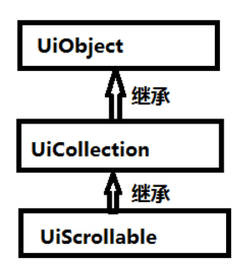
UiScrollable
UiScrollable是UiCollection的子类，用来专门处理滚动事件的对象，其提供了丰富多样的滚动处理方法
getChildByText(UiSelector childPattern, String text)
getChildByText(UiSelector childPattern, String text, boolean allowScrollSearch)
区别在于allowScrollSearch为真，效果一样，为假，不允许滚动查找。
getChildCount(UiSelector childPattern)
递归计算符合条件的子元素的数量

Slide 33
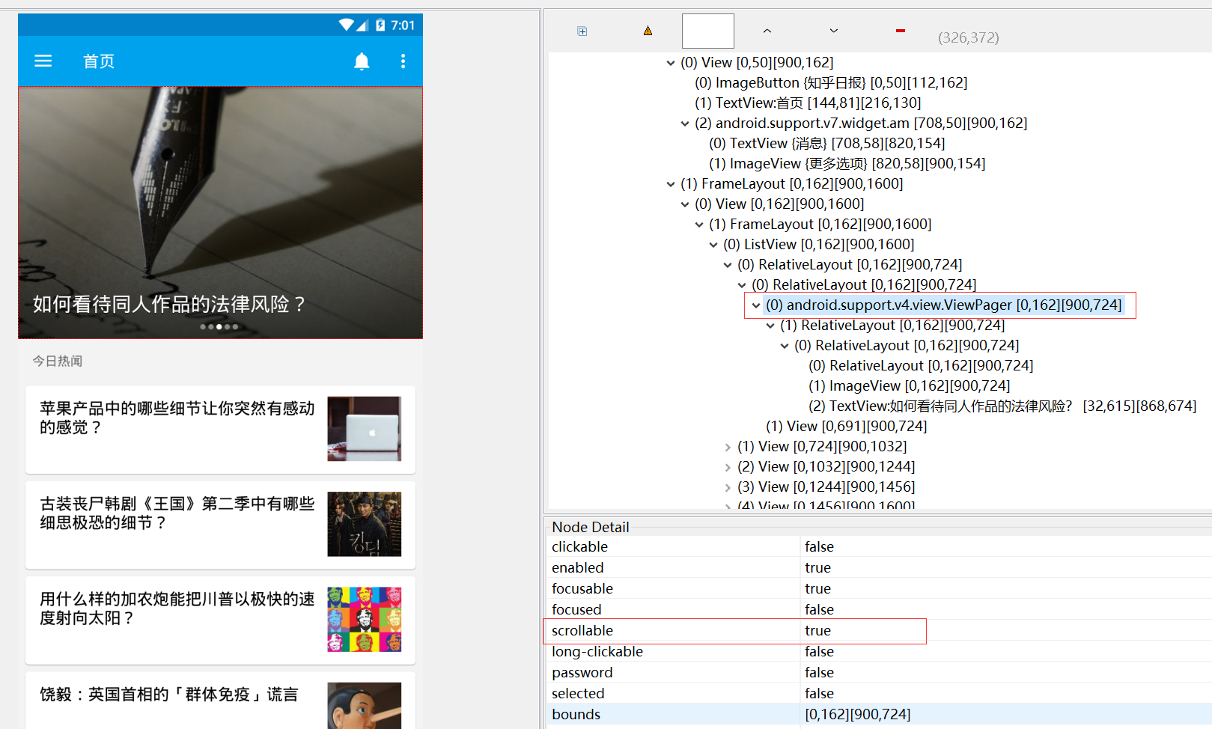
UiScrollable

Slide 34
UiScrollable
@Test public void testScrollabale() throws UiObjectNotFoundException { UiSelector zhihu = new UiSelector().text("知乎日报"); UiObject obj = mDevice.findObject(zhihu); obj.clickAndWaitForNewWindow(); UiScrollable scoll = new UiScrollable (new UiSelector().className("android.support.v4.view.ViewPager")); Log.i("scoll",String.valueOf(scoll.isScrollable())) ; scoll.flingToEnd(5); }

Slide 35
UiWatcher
UiWatcher，是UI Automator的接口类，用于处理测试中出现的“意外打断”情况。例如：在执行过程中突然打来电话，打乱了正在执行的步骤，需要通过UiWatcher来监听处理这种情况。Ui Automator使用checkForCondition()调用设备上所有已经启动的监听检查设施。

Slide 36
UiWatcher
返回 | API | 说明
void | registerWatcher (String name, UiWatcher watcher) | 注册一个监听器，当无法匹配到对象的时候，触发监听器
void | removeWatcher (String name) | 取消之前注册的指定的监听器
void | resetWatcherTriggers () | 重置已出发过的UiWatcher
void | runWatchers () | 运行所有的监听器

Slide 37
UiWatcher
//先要注册监听器 mDevice.registerWatcher("phone", new UiWatcher() { public boolean checkForCondition() { UiObject call = mDevice.findObject(new UiSelector().text("来电")); UiObject reject = mDevice.findObject(new UiSelector().text("拒绝")); UiObject view = mDevice.findObject (new UiSelector().className("android.view.View")); if (call.exists()) { System.out.println("电话监听器被触发啦！！！！"); } if (reject.exists()) { System.out.println("存在挂断电话图标"); try { mDevice.swipe(reject.getBounds().left, reject.getBounds().top, 573, 569, 20); return true; } catch (UiObjectNotFoundException e) { e.printStackTrace(); } } return false; } });

Slide 38
UiWatcher
UiSelector zhihu = new UiSelector().text("知乎"); UiObject obj = mDevice.findObject(zhihu); obj.click(); Thread.sleep(3000); UiObject mobile = mDevice.findObject (new UiSelector().className("android.widget.EditText").text("请输入手机号")); mobile.setText("13910102020"); mDevice.removeWatcher("phone"); Log.i("所有监听器是否触发过",mDevice.hasAnyWatcherTriggered()+""); Log.i("phone监听器是否触发过",mDevice.hasWatcherTriggered("phone")+"");

Slide 39
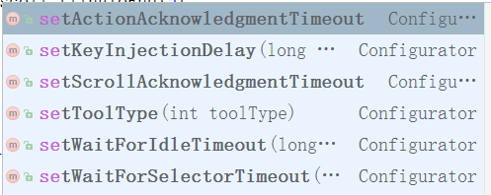
Configuration
配置基础类，用以控制测试过程的事件等待超时、控件可见超时等
延时项 | 默认延时 | 说明 | API
动作 | 3s | 设置延时 | setActionAcknowledgmentTimeout(long timeout)
 |  | 获取默认延时 | getActionAcknowledgmentTimeout()
键盘输入 | 0s | 设置延时 | setKeyInjectionDelay(long delay)
 |  | 获取默认延时 | getKeyInjectionDelay()
滚动 | 200ms | 设置延时 | setScrollAcknowledgmentTimeout(long timeout)
 |  | 获取默认延时 | getScrollAcknowledgmentTimeout()
空闲 | 10s | 设置延时 | setWaitForIdleTimeout(long timeout)
 |  | 获取默认延时 | getWaitForIdleTimeout()
组件查找 | 10s | 设置延时 | setWaitForSelectorTimeout(long timeout)
 |  | 获取默认延时 | getWaitForSelectorTimeout()

Slide 40
Configuration
Configurator con = Configurator.getInstance(); con.setWaitForSelectorTimeout(5000);

Slide 41
adb 启动 UI Automator
adb shell am:使用此命令可以从cmd控制台启动 activity, services;发送 broadcast等等
运行所有的用例： adb shell am instrument -w com.example.think.uiautomatordemo.test/android.support.test.runner.AndroidJUnitRunner
运行一个类中的所有用例：adb shell am instrument -w -r -e class com.edu.uidemo.test com.example.think.uiautomatordemo.test/android.support.test.runner.AndroidJUnitRunner

Slide 42
adb 启动 UI Automator
运行类中的某个方法
adb shell am instrument -w -r -e debug false -e class com.example.think.uiautomatordemo.Demo1#demo com.example.think.uiautomatordemo.test/android.support.test.runner.AndroidJUnitRunner
运行多个类的所有用例：adb shell am instrument -w -r -e debug false -e class com.edu.uidemo.test.Demo1,com.edu.uidemo.test.Demo2 com.example.think.uiautomatordemo.test/android.support.test.runner.AndroidJUnitRunner

